Slide 1

آشنایی با نحوه معاینات فیزیکی
فصل پنجم
معاینه بالینی
بررسی علائم حیاتی
(vs) Vital sign

Slide 2
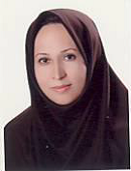
مشخصات سند
مشخصات مدرس یا مدرسین
مشخصات بسته آموزشی
سیده معصومه کاظمی
کارشناس پرستاری-ارشد پژوهشی- ارشد آموزش جامعه نگر
مسول آموزش بهورزی دانشگاه علوم پزشکی و خدمات بهداشتی درمانی شهید بهشتی
حیطه درس: آشنایی با نحوه معاینات فیزیکی
تاریخ آخرین بازنگری: 8 اردیبهشت 1399
نوبت تهیه: 1
نام فایل: PE-fasle5-moayeneh-balini-barrasie-alaeme-hayati- edi1

Slide 3
اهداف آموزشی
انتظار می‌رود فراگیر پس از مطالعه این درس بتواند:
1- روش و محل های اندازه گیری درجه حرارات را توضیح دهد.
2- اندازه های طبیعی درجه حرارت را بیان کند.
3- روش اندازه گیری تعداد تنفس را توضیح دهد .
4- اندازه های طبیعی و تعداد تنفس را بیان کند.
5- روش و محل های اندازه گیری نبض یا ضربان قلب را توضیح دهد.
6- اندازه های طبیعی و غیر طبیعی تعداد نبض را بیان کند.
7- روش و محل اندازه گیری فشار خون را توضیح دهد.
8- اندازه های طبیعی و غیر طبیعی فشارخون را بیان کند.

Slide 4
فهرست عناوین:
1- مقدمه
2- درجه حرارت Temperature-
3- تنفس Respiratory rate-
4- نبض Pulse rate-
5- فشار خون Blood pressure-
6- خلاصه ونتیجه گیری
7-پرسش و تمرین
8- منابع

Slide 5
مقدمه
علائم حیاتی یک گروه از علائم هستند که نشان دهنده وضعیت عملکرد حیاتی بدن می باشد. به عبارت دیگر عملکرد بدن با این نشانه ها مشخص می شود.
اندازه گیری این مقادیر که برای کمک به ارزیابی سلامت عمومی یک فرد انجام می شود، سرنخ هایی را برای تشخیص بیماری های احتمالی ارائه می دهد و در بیماران ابزاری برای پایش سیر بیماری و پیشرفت درمان در جهت بهبودی است .

Slide 6
مقدمه
گرفتن علائم حیاتی قسمت مهمی از معاینات محسوب می شود. شما نمی توانید برای دیدن آنچه که در حال رخ دادن است وارد بدن بیمار شوید، اما می توانید علائم حیاتی را اندازه گیری کنید. کنترل علایم حیاتی، شما را از آنچه در داخل بدن در حال اتفاق افتادن است آگاه می کند.

Slide 7
علائم حیاتی شامل:
تنفس
فشار خون
نبض
درجه حرارت
پوست
مردمک ها
پالس اکسی متری Blood oxygen saturation
اخیرا درد نیز به عنوان یکی از اجزای علائم حیاتی بررسی می شود.

Slide 8
علائم حیاتی
برای ارزیابی این علائم، از تکنیک های مشاهده، سمع و لمس استفاده می شود.
در برنامه های جاری سلامت که در خانه های بهداشت ارایه می شود، از علائم حیاتی پیش گفت، تنفس، فشارخون، نبض و درجه حرارت ضرورت می یابد. لذا در این درس نحوه اندازه گیری 4 علائم حیاتی فوق ارایه می شود.

Slide 9
وسایل مورد نیازجهت بررسی علائم حیاتی
1. دستگاه اندازه گیری فشار خون
2. گوشی پزشکی
3. ساعت مچی ثانیه دار یا کرونومتر برای اندازه گیری نبض و تنفس
4. درجه حرارت یا ترمومتر یا تب سنج
5. قلم ودفترچه یادداشت
6. وسایل حفاظت شخصی از قبیل دستکش ، ماسک و...

Slide 10
1) اندازه گیری درجه حرارت
Temperature
تجهیزات : تب سنج یا ترمومتر مناسب (شیشه ای یا دیجیتال)-دستکش
محل : دهان، زیر بغل، رکتوم، پرده تیمپان و دیستال مری
روش:
اطمینان از عدم مصرف مایعات سرد و گرم، سیگار و فعالیت شدید
قرار دادن ترمومتر به مدت 3تا 5 دقیقه(زیر زبان) و یا به مدت6تا 10دقیقه زیر بغل

Slide 11
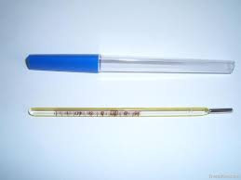

1) اندازه گیری درجه حرارتTemperature

Slide 12
نکاتی که باید زمان گرفتن درجه حرارت رعایت نمود:
جریان کار را به بیمار یا همراهش توضیح دهید.
باید توجه نمود که بیمار 15 دقیقه قبل آشامیدنی گرم یا سرد ننوشیده و سیگار نکشیده باشد.
قبل از کنترل درجه حرارت از راه زیر بغل لازم است که آن ناحیه کاملاً از عرق خشک شود.
در کودک یا بیمار بیقرار که تکان خوردن او سبب شکستن تب سنج می گردد، باید تب سنج را با دست در موضع نگاه داشت.
هنگام تکان دادن تب سنج (که جیوه به زیر 35 درجه پایین بیاید) مواظب باشیم برای جلوگیری از شکستن به چیزی برخورد نکند.

Slide 13
روشهای اندازه گیری درجه حرارت از راه دهان و زیر بغل
قسمت بالای تب سنج را با انگشت شست و اشاره گرفته و آنرا زیر زبان بیمار گذاشته و بیمار را راهنمایی کنید لبهایش را روی هم بگذارد.
زمان لازم جهت اندازه گیری درجه حرارت بدن از راه دهان 3 دقیقه است .
چنانچه درجه حرارت را از راه زیر بغل کنترل می کنید پس از قرار دادن تب سنج در زیر بغل، بیمار را راهنمایی کنید که بازویش را به جدار قفسه سینه بچسباند تا تب سنج جابجا نشود.
زمان لازم جهت اندازه گیری درجه حرارت بدن از راه زیر بغل 5 دقیقه است.
پس از بیرون آوردن تب سنج فوراً درجه حرارت را در روی صفحه مدرج خوانده و یادداشت نمایید.

Slide 14
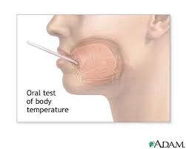
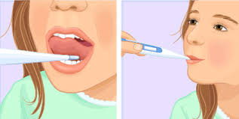
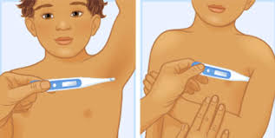
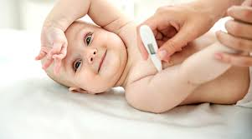
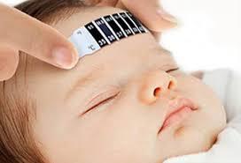
روشهای اندازه گیری درجه حرارت از راه دهان و زیر بغل و پیشانی

Slide 15
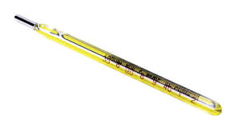
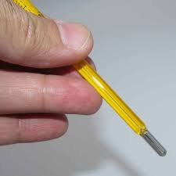
نحوه خواندن درجه حرارت تب سنج معمولی

Slide 16
1) اندازه گیری درجه حرارت
Temperature
هیپوترمی= دمای زیر 35 درجه سانتی گراد
تب= دمای بالاتر از 37/2 در صبح و 37/7 در عصر
درجه حرارت مقعد 0/5درجه بیشتر و درجه حرارت زیر بغل 0/5درجه کمتر از درجه حرارت دهانی است.
دمای حفره گوش 0/8 درجه سانتیگراد پایین تر از دمای رکتال است.

Slide 17
1) اندازه گیری درجه حرارت
Temperature
درجه حرارت بدن به وسیله ورزش، بیماریها، عادت ماهیانه، فعالیت جسمانی، حرارت محیط، دوران بارداری، بیماریهای عفونی و گرما زدگی بالاتر می رود.
درجه حرارت بدن با گرسنگی، کم شدن مقاومت بدن، خونریزی، سوء تغذیه، سرمازدگی، شوک، داروها، اختلالات غدد درون ریز(کم کاری تیروئید)سکته مغزی، مسمومیت با منواکسید کربن، سوختگی های شدید و وسیع پایین می آید.

Slide 18
1) اندازه گیری درجه حرارت
Temperature
متوسط درجه حرارت طبیعی در افراد بزرگسال
پیشانی | پرده صماخ | رکتال | زیر بغل | دهان
34/4 درجه سانتی گراد | 37/5 درجه سانتی گراد | 37/5 درجه سانتی گراد | 36/5 درجه سانتی گراد | 37 درجه سانتی گراد

Slide 19
2)اندازه گیری نبض
Pulse rate
تجهیزات: ساعت ثانیه شمار
محل: معمولا نبض رادیال( مچ دست)
روش:
در صورت منظم بودن ریتم در 15 ثانیه شمرده شده در 4 ضرب می شود.
در صورت ریتم نامنظم در یک دقیقه می شمریم.
خصوصیات نبض شامل: سرعت، ریتم (منظم با غیر منظم)و قدرت( ضعیف یا قوی) می باشد.
نرمال= 60 تا 100 ضربان در دقیقه

Slide 20
2)اندازه گیری نبض
Pulse rate
نحوه گرفتن نبض:
بيمار در حالت نشسته يا خوابيده باشد، در حالت عادي نبض را از مچ دست مي گيرند. در صورتي كه گرفتن نبض از مچ دست مقدور نباشد مي توان از مناطق دیگر جهت كنترل نبض استفاده نمود .
نبض را با دو انگشت اشاره و میانی بایستی حس کرد. با انگشت شست اقدام به گرفتن نبض نکنید چراکه شست خود دارای نبض است و با نبض سایر نقاط تداخل ایجاد می کند. انگشتان اشاره و میانی باید روی شریان قرار گرفته و با اعمال فشار اندک در برابر یک ساختار محکم نظیر استخوان نبض لمس گردد.

Slide 21
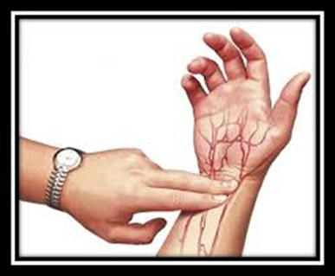
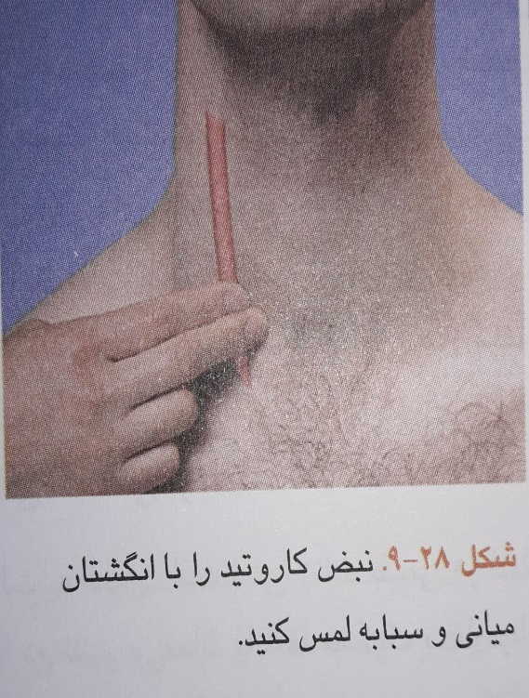
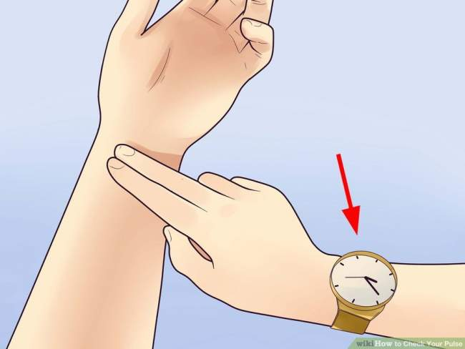
محل هایی که نبض را می توان لمس نمود

Slide 22
تاكي كاردي: افزايش غير عادي نبض 100 و بشتر دردقيقه را تاكي كاردي گويند .
برادي كاردي: كاهش غيرعادي تعداد نبض کمتر60 در دقيقه را براديكاردي گويند .

Slide 23
3) اندازه گیری فشار خون
Blood pressure
خون جهت جریان یافتن در شریانها و رساندن مواد غذایی به اعضای مختلف بدن نیاز به نیرویی دارد که این نیرو فشار خون نام دارد. فشار خون همان نیرویی است که قلب هنگام تپش به دیواره شریانها وارد می کند.

Slide 24
3) اندازه گیری فشار خون
Blood pressure
تجهیزات:
-انتخاب فشار سنج مناسب
– انواع:
عقربه ای، جیوه ای، دیجیتال

Slide 25
3) اندازه گیری فشار خون
Blood pressure

Slide 26
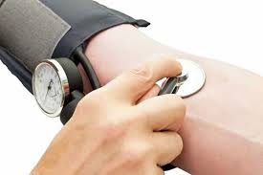
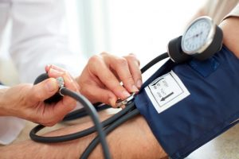
3) اندازه گیری فشار خون Blood pressure
روش اندازه گیری:
• عدم مصرف کافئین و دخانیات
• استراحت حداقل برای 5 دقیقه
• بازو در سطح قلب و آرنج کمی خم
• کاف 2.5 سانتیمتر بالای چین آرنج

Slide 27
3) اندازه گیری فشار خونBlood pressure
روش اندازه گیری:
باد کردن کاف دستگاه فشارسنج تا محو نبض رادیال(مچ دست)سپس قرار دادن دیافراگم گوشی روی نبض براکیال و باد کردن کاف تا 30 میلیمتر جیوه بالاتر از نقطه محو نبض رادیال
خالی کردن باد کاف به آرامی(2-3 میلیمتر در ثانیه)
شنیدن حداقل دو ضربان متوالی= فشار سیستولیک
نقطه محو صدای نبض= فشار دیاستولیک

Slide 28
3) اندازه گیری فشار خون Blood pressure

Slide 29
3) اندازه گیری فشار خون Blood pressure
حداقل یکبار در هر دو بازو
اختلاف فشار نرمال بین دو بازو= 10- 5 mmhg
فشار خون طبیعی برای خواندن شامل دو فاکتور فشارخون سیستولیک و فشارخون دیاستولیک است که به صورت کسر فشار سیستول بر دیاستول آن را نشان می دهند. مثال:120/80

Slide 30
3) اندازه گیری فشار خون Blood pressure
طبقه بندی فشارخون در بزرگسالان
راه حل | و/یا سیستول | دیاستول | نوع
داشتن سبک زندگی سالم | پایین تر از 120 | پایین تر از 80 و | فشارخون نرمال
سبک زندگی سالم | بین 120 تا 129 | پایین تر از 80 و | فشارخون افزیش یافته
داشتن سبک زندگی سالم و مشورت با پزشک برای مصرف دارو | بین 130تا139 | بین 80 تا 89 یا | فشارخون مرحله 1
داشتن سبک زندگی سالم و مشورت با پزشک برای مصرف داروهای بیشتر | یا 140 یا بالاتر | 90 یا بالاتر | فشارخون مرحله 2

Slide 31
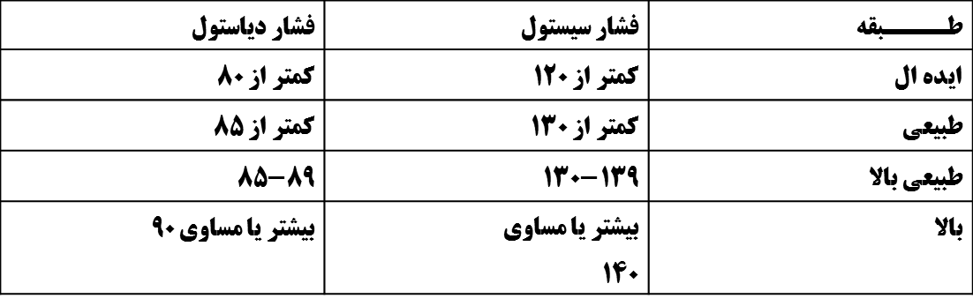
طبقه بندی فشار خون بر حسب میلیمتر جیوه

Slide 32
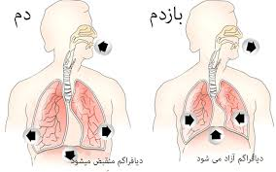
4) اندازه گیری تنفس
Respiration Rate
وارد کردن هوای تازه حاوی اکسیژن به ریه ها (دم) و خروج هوای حاوی دی اکسید کربن از ریه ها (بازدم) تنفس نام دارد.

Slide 33
4) اندازه گیری تنفس
Respiration Rate
تجهیزات: ساعت مچی ثانیه شمار
روش کار:
شمارش بدون آگاهی بیمار
قرار دادن دست بر روی شکم یا قفسه سینه بیمار یا مشاهده بالا و پایین رفتن قفسه سینه یا شکم .
تعداد تنفس باید در یک دقیقه کامل شمارش شود.
در صورت ریتم منظم تعداد تنفس در 30 ثانیه شمارش شده در2 ضرب می شود.
محدوده طبیعی: در بالغین 12 تا20 بار در دقیقه-جوانان 16تا 26-کودکان20تا30-نوپا 25تا35- شیرخوار 25تا50 -نوزادان 20تا60

Slide 34
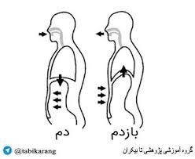
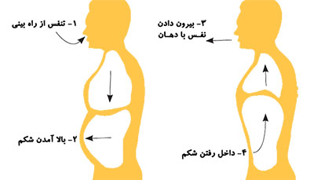
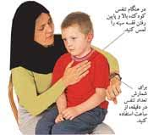

Slide 35
4) اندازه گیری تنفس
Respiration Rate
انواع تنفس
تنفس عادی: حرکت عادی و معتدل قفسه سینه، بی صدا، سرعت عادی، دم و بازدم عمق یکسان، عدم استفاده از عضلات فرعی قفسه سینه گردن و یا شکم
تنفس سطحی: اتساع مختصر قفسه سینه یا دیواره شکم در زمان دم
تنفس مشکل یا همراه با تقلا: بیمار برای تنفس به سختی تلاش می کند، تولید صداهای غیر عادی مثل خر خر کردن، استریدور( یک صدای با طنین بالا)، استفاده از عضلات فرعی گردن، قفسه سینه یا شکم، حرکت واضح پره های بینی، و گاهی اوقات نفس نفس زدن
تنفس صدادار: شامل خر خر کردن، خس خس کردن، قل قل کردن صدایی شبیه قار قار کردن (صدای خشن و پر طنین) واستریدور( یک صدا با طنین بالا)

Slide 36
خلاصه مطالب و نتیجه گیری
این درس به شما کمک می کند بتوانید، علائم حیاتی بیمار را که یکی از مراحل معاینه بالینی است، اندازه گیری کنید و با توجه به تغیرات ایجاد شده در وضعیت طبیعی هر کدام از علائم، در جهت رفع مشکل ایجاد شده، البته با توجه به نتایج سایر بررسی ها و معاینات سیستم های بدن که در قسمت های بعد خواهیم گفت، همچنین نتایج شر حال اخذ شده، در مورد نحوه درمان و کمک به بیمار اقدام نمایید.

Slide 37
پرسش و تمرین
1- روش اندازه گیری درجه حرارات را توضیح دهید .
2- اندازه های طبیعی درجه حرارت را بیان کنید؟
3- روش اندازه گیری تعداد تنفس را توضیح دهید .
4- اندازه های طبیعی تعداد تنفس را بیان کنید؟
5- روش اندازه گیری نبض یا ضربان قلب را توضیح دهید
6- اندازه های طبیعی تعداد نبض را بیان کنید؟
7- روش اندازه گیری فشار خون را توضیح دهید
8- اندازه های طبیعی و غیر طبیعی فشارخون را بیان کنید؟

Slide 38
فهرست منابع
باربارابیتز/معاینات بالینی و روش گرفتن شرح حال(2017).ترجمه دکتر محمد مهدی غیرتیان .دکتر محمد جواد قنبری.دکتر علی اسدالهی امین.دکتر شبنم محمدی.دکتر سرور صائبی
باربارا بیتز /لین بیکلی .روبرت هوکلمن / راهنمای جیبی معاینه فیزیکی و گرفتن شرح حال بالینی. (2007 ). ترجمه دکتر محسن ارجمند .دکتر آرزو مفخمی
کتاب تشخیص بالینی سوارتز/ شرح حال و معاینه فیزیکی ترجمه دکتر بهداد نوابی ،دکتر مبین گنجی و اشرف صالح فرد. 2006
آناهیتا تکبیری بروجنی.سید مسلم مهدوی شهری/راهنمای جامع بررسی علائم حیاتی/چاپ اول 1398
زهرا هدایت . مینا فروردین .سیده معصومه کاظمی/ بسته آموزشی پرستاری از بیمار ویژه بهورزان

Slide 39
لطفاً نظرات و پیشنهادات خود پیرامون این بسته آموزشی را به آدرس زیر ارسال کنید
دانشگاه علوم پزشکی و خدمات بهداشتی درمانی شهید بهشتی
با آرزوی توفیق روز افزون

